Slide 1
파이썬프로그래밍
Spring기반 자바(Java) 융합개발자 2차 박두인

Slide 2
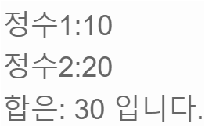
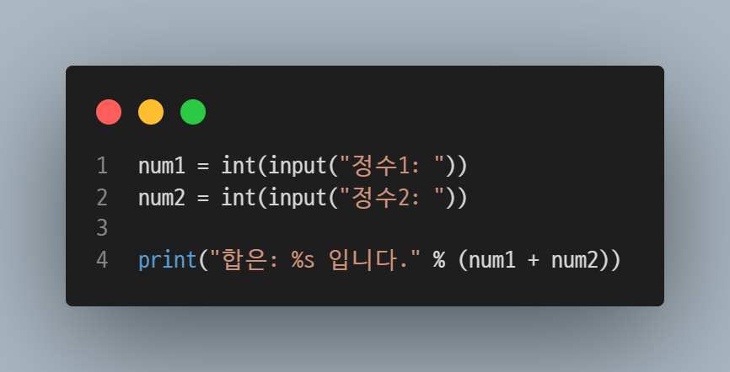
문제 1 사용자 입력과 출력( 콘솔 입 출력, 변수)
두 개의 숫자를 입력받은 후 두 개의 숫자를 더한 값을 출력하는 프로그램을 작성하라.
input은 입력을 받는 파이썬의 함수로 통상 아무것도 지정해주지 않으면 문자열만을 받게 되는데
이처럼 정수형으로 바꿔주는 함수인 int()묶어주면 정수형을 받을 수 있다.
그리고 input()안에 문자열을 넣으면 사용자로부터 입력을 받을때 메시지를 의미한다.
실행 결과

Slide 3
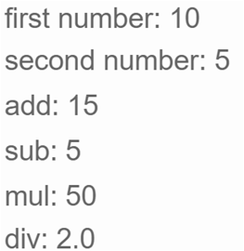
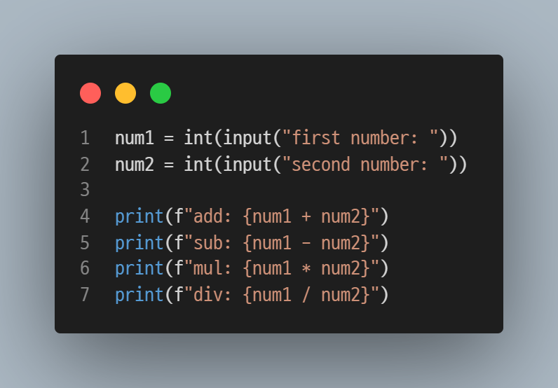
문제 2 사칙 연산 ( 숫자형 데이터 연산 )
두 개의 숫자를 입력 받은 후 두 숫자의 덧셈(+), 뺄셈(-), 곱셈(*), 나눗셈(/) 결괏값을 출력하라.
파이썬에서 +와 -는 수학과 동일하나 곱과 나눗셈은 프로그래밍 언어에서 *와 /를 사용한다.
나눗셈을 할 때 /는 나눈 몫을 구하는 연산자이고, %는 나눈 나머지를 구하는 연산자이다.
f-string으로 print 소수점은 1(한자리)로 정한다
실행 결과
# 코드작성

Slide 4
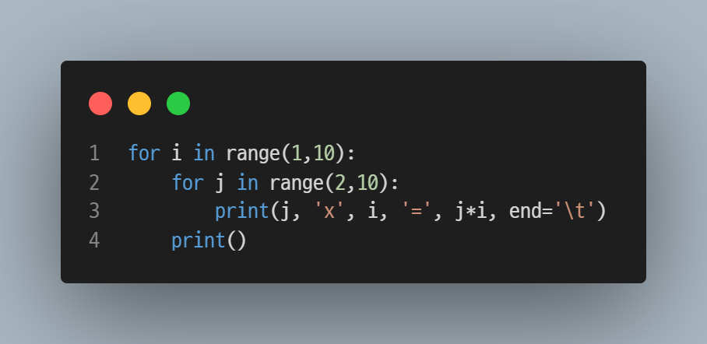
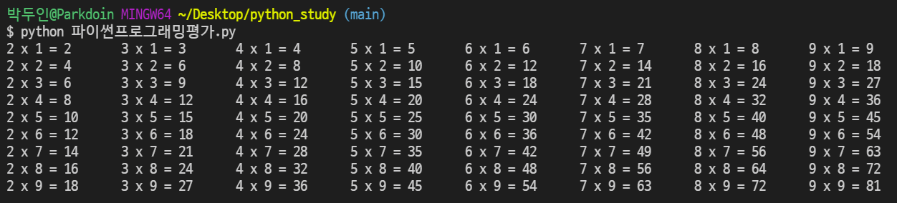
문제 3 구구단 만들기
for 문을 중첩하여 구구단을 2단부터 9단까지 가로로 한줄씩 만드시오.
실행 결과
# 코드작성

Slide 5
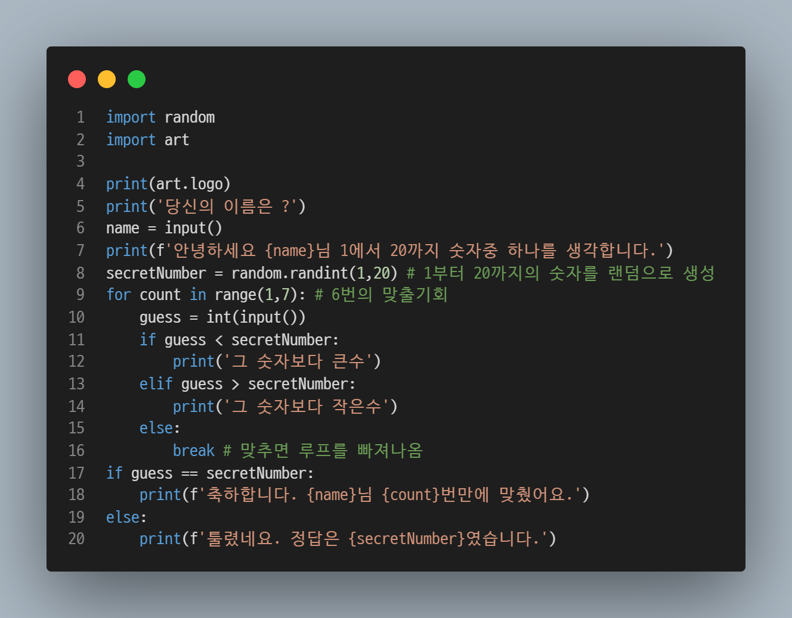
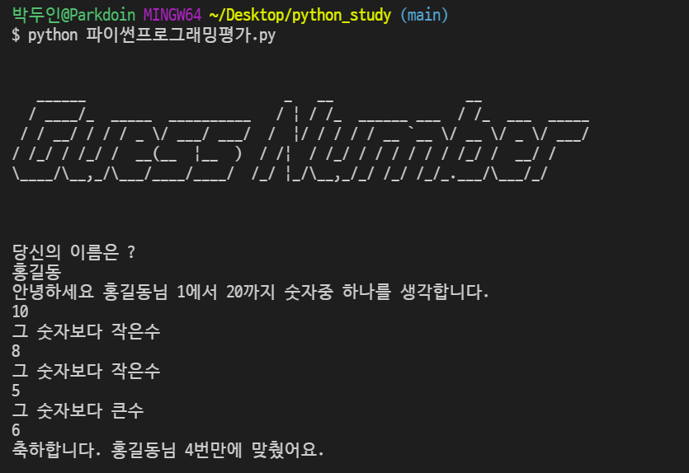
문제 4 숫자 맞추기 게임 ( 반복문, 조건문, 불린, break, 랜덤모듈 )
블로그 숫자 맞추기 게임 참조
1에서 20까지의 랜덤값 지정 사용자 이름 입력
랜덤값을 맞추는데 6번 미만으로 맞췄을때 잘 맞췄어요 이름님 몇번 만에 맞췄어요 출력
만약 6번 이상일때는 틀렸습니다. 정답은 x 입니다. 출력
실행 결과
# 코드작성

Slide 6
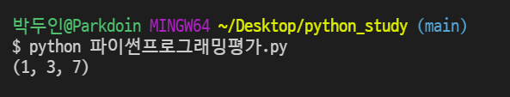
문제 5 설명에 맞는 함수를 정의하라( 튜플 , 함수정의)
블로그 Ex-1 참조
튜플(3개 이상)을 입력받아서 첫번째 값, 세번째 값, 끝에서 두번째 값을 튜플로 만들어 리턴하는 함수를 만들어서 실행결과를 표시하라.
def easy_unpack(elements):
return (emements[0], elements[2], emements[-2] # 튜플로 리턴
if __name__ == '__main__':
print(easy_unpack((1, 2, 3, 4, 5, 6, 7, 9)))
# 다음과 같이 리턴결과가 나와야 한다.
assert easy_unpack((1, 2, 3, 4, 5, 6, 7, 9)) == (1, 3, 7)
assert easy_unpack((1, 1, 1, 1)) == (1, 1, 1)
assert easy_unpack((6, 3, 7)) == (6, 7, 3)
실행 결과

Slide 7
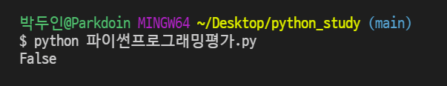
문제 6 설명에 맞는 함수를 정의하라( 내장함수, 함수)
블로그 Ex-1 참조
패스워드는 길이가 6보다 커야 한다. 이에 맞는 함수를 만들어서
출력 결과를 표시하라.
def is_acceptable_password(password):
return len(password) > 6
if __name__ == '__main__':
print(is_acceptable_password('short'))
# 다음과 같이 리턴결과가 나와야 한다.
assert is_acceptable_password('short') == False
assert is_acceptable_password('muchlonger') == True
assert is_acceptable_password('ashort') == False
실행 결과

Slide 8

문제 7 설명에 맞는 함수를 정의하라( 정수형 데이터, 함수)
블로그 Ex-1 참조
정수(int)의 길이를 구하여라. 이에 맞는 함수를 만들어서
출력 결과를 표시하라.
실행 결과
def number_length(a):
return len(str(a))
if __name__ == '__main__':
print(number_length(10))
# 다음과 같이 리턴결과가 나와야 한다.
assert number_length(10) == 2
assert number_length(0) == 1
assert number_length(4) == 1
assert number_length(44) == 2

Slide 9

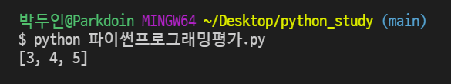
문제 8 설명에 맞는 함수를 정의하라( 모듈, 리스트)
블로그 Ex-2 참조
리스트 items 와 정수 i를 입력받아서, 만약 i가 items에 있으면 i 앞의 숫자들을 제거하고
리턴하고 없으면 items 전체를 그대로 리턴하는 함수를 작성하고 테스트 하여라.
실행 결과
def remove_all_before(items, i)
# 코드 작성
if i in items:
return items[items.index(i):]
else :
return items
if __name__ == '__main__':
print(list(remove_all_before([1, 2, 3, 4, 5], 3)))
# 다음과 같이 리턴결과가 나와야 한다.
assert list(remove_all_before([1, 2, 3, 4, 5], 3)) == [3, 4, 5]
assert list(remove_all_before([1, 1, 2, 2, 3, 3], 2)) == [2, 2, 3, 3]
assert list(remove_all_before([1, 1, 5, 6, 7], 2)) == [1, 1, 5, 6, 7]
assert list(remove_all_before([], 0)) == []

Slide 10


문제 9 설명에 맞는 함수를 정의하라( 리스트, 모듈)
블로그 Ex-2 참조
리스트를 입력받아 첫번째 아이템을 맨 마지막으로 보낸다음 리턴하고, 빈 리스트[] 나
[1] 처럼 하나의 값이 있을때는 같은 리스트가 리턴하는 함수를 만들어서
출력 결과를 표시하라.
실행 결과
def replace_first(items)
#코드작성
if len(items) > 1:
items.append(items.pop(0))
return items
if __name__ == '__main__':
print(list(replace_first([1, 2, 3, 4])))
# 다음과 같이 리턴결과가 나와야 한다.
assert list(replace_first([1, 2, 3, 4])) == [2, 3, 4, 1]
assert list(replace_first([1])) == [1]
assert list(replace_first([])) == []

Slide 11
문제 10 라즈베리파이 GPIO 모듈을 불러와서 gpio 제어하기( GPIO)
https://create.withcode.uk/python/A3 참조
라즈베리파이의 GPIO 모듈을 불러와 아래 코드에서 ?를 채워서 실행 하시오
실행 결과
# 모듈 불러오기
import RPi.GPIO as GPIO
import time
# 출력 및 입력 핀 설정
GPIO.setmode(GPIO.BOARD)
GPIO.setup( 5 , GPIO.OUT) #5번핀 출력
GPIO.setup( 7 , GPIO.IN) #7번핀 입력
# 7번 반복
for i in range(7) :
GPIO.output( 5, GPIO.HIGH ) # 5번핀을 high
time.sleep(1)
GPIO.output( 5, GPIO.LOW ) # 5번핀을 low
time.sleep(1)
# 입력핀 7번을 읽어서 high이면 ON 출력 아니면 OFF출력
if GPIO.input(7) == GPIO.HIGH:
print("Pin 7 is on")
else:
print("Pin 7 is off")

